Slide 1

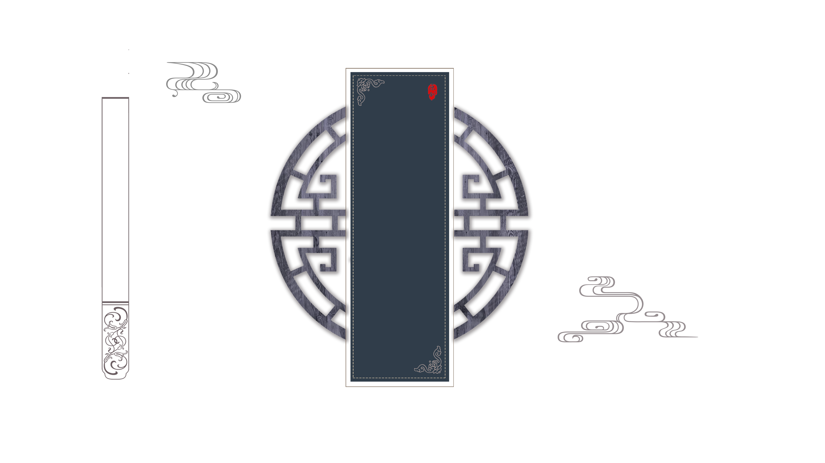


法术势合

Slide 2
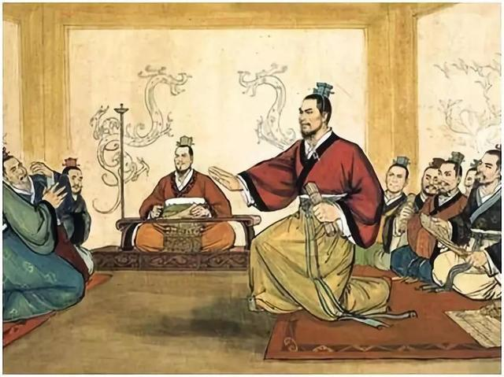
法
术
势
法家作为学派出现于战国初期，成熟于战国末期。

Slide 3
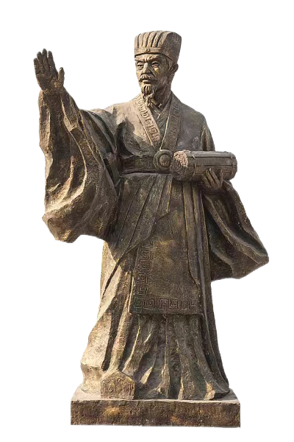
商鞅(约公元前395年—公元前338年)，战国时期政治家、改革家、思想家，法家代表人物 ，卫国(今河南省安阳市内黄县梁庄镇) 人。又称卫鞅、公孙鞅。后因在河西之战中立功获封商于十五邑，号为商君，故称之为商鞅 。
这里输入标题
重法派——法是根本

Slide 4
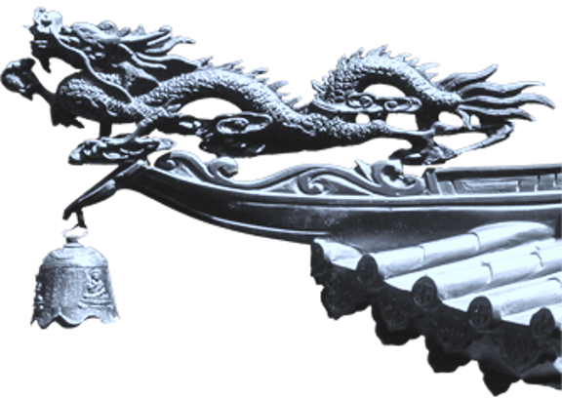
“自卿相、将军以至大夫庶人，有不从王令、犯国禁、乱上制者，罪死不赦。”
——《商君书·赏行》
进步意义
信赏必罚
刑无等级

Slide 5
“是以知仁义之不足以治天下也。”
——《商君书·画策》
否认仁义道德价值，有失偏颇

Slide 6
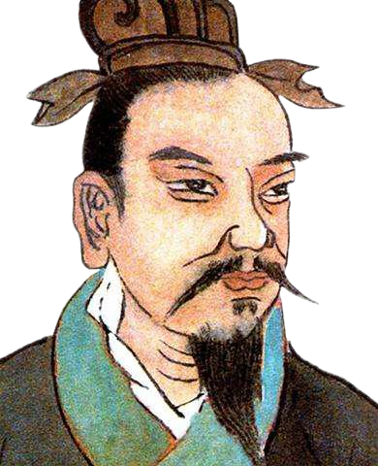
申不害（约前385年—前337年），战国时郑国京（治今河南荥阳东南）人。亦称申子，战国时期法家重要创始人物之一、思想家。著有《申子》是春秋战国时期，百家争鸣中的代表人物。
这里输入标题
重术派

Slide 7
术
君主专属的统治术。君主要把生杀、奖惩等大权牢牢掌握在自己手中，绝不能大权旁落。

Slide 8
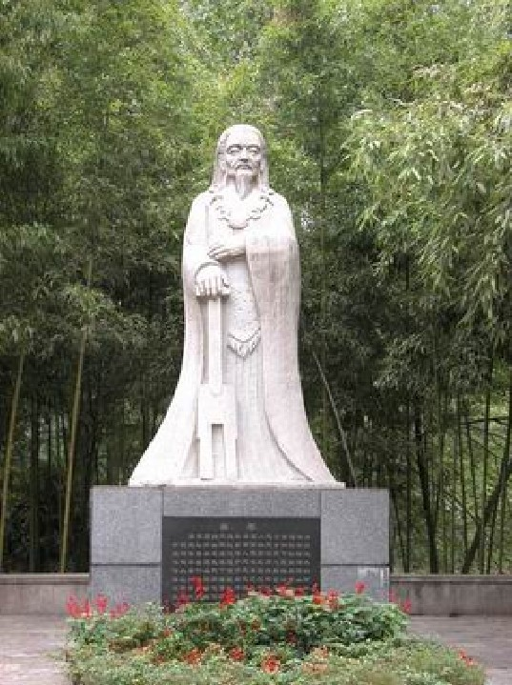
慎到，尊称慎子。生于赵国首都邯郸。早年曾"学黄老道德之术"，后来成为法家创始人物。
这里输入标题
重势派
势：君主的权势、权威。
抱法处势

Slide 9
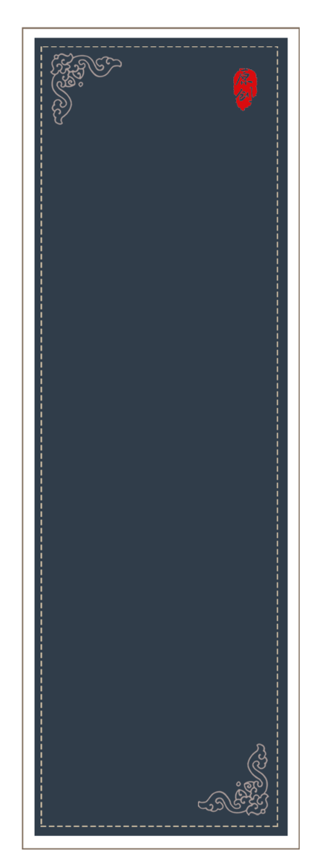
特点
壹
贰
叁
肆
奖励耕战
赏罚分明
富国强兵
依法治国
以君主集权为中心

Slide 10
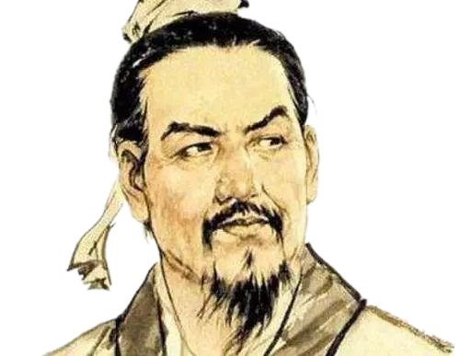
韩非子（前280年—前233年），战国末韩国人，法家主要代表人物。他师从荀子，最后遭李斯、姚贾谗害，自杀于狱中。
这里输入标题
法家思想的集大成者
法、术、势三者
相互依存，缺一不可

Slide 11
“以法为教”
“法不阿贵，绳不挠曲”
“法术相合”“刑德二柄”
《孤愤》《五蠹》《内储说》《外储说》《说林》《说难》《韩非子》

Slide 12

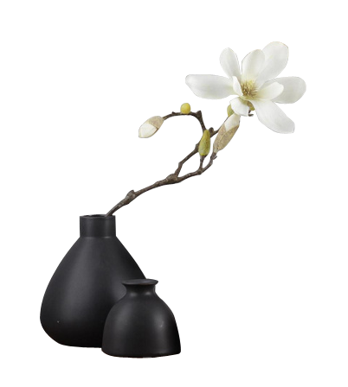
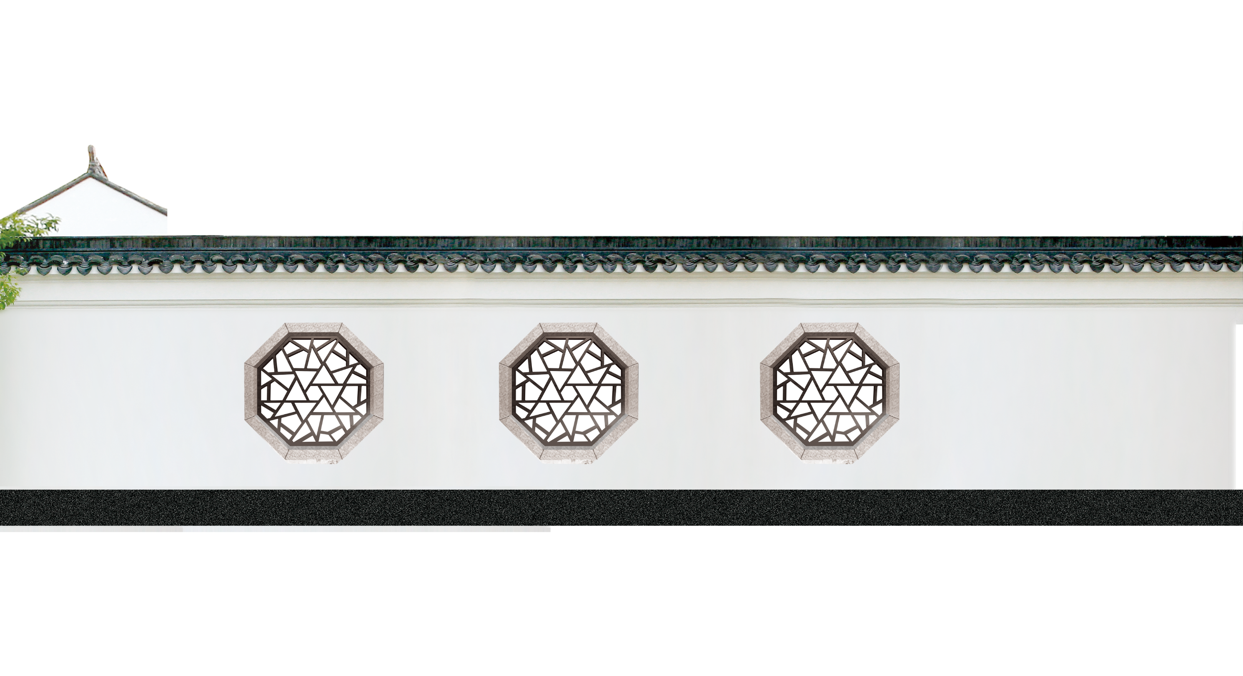
国家法治
现代化
“以法治国”
“垂法而治”
取其精华 去其糟粕

